Slide 1

Tiết 1

Slide 3
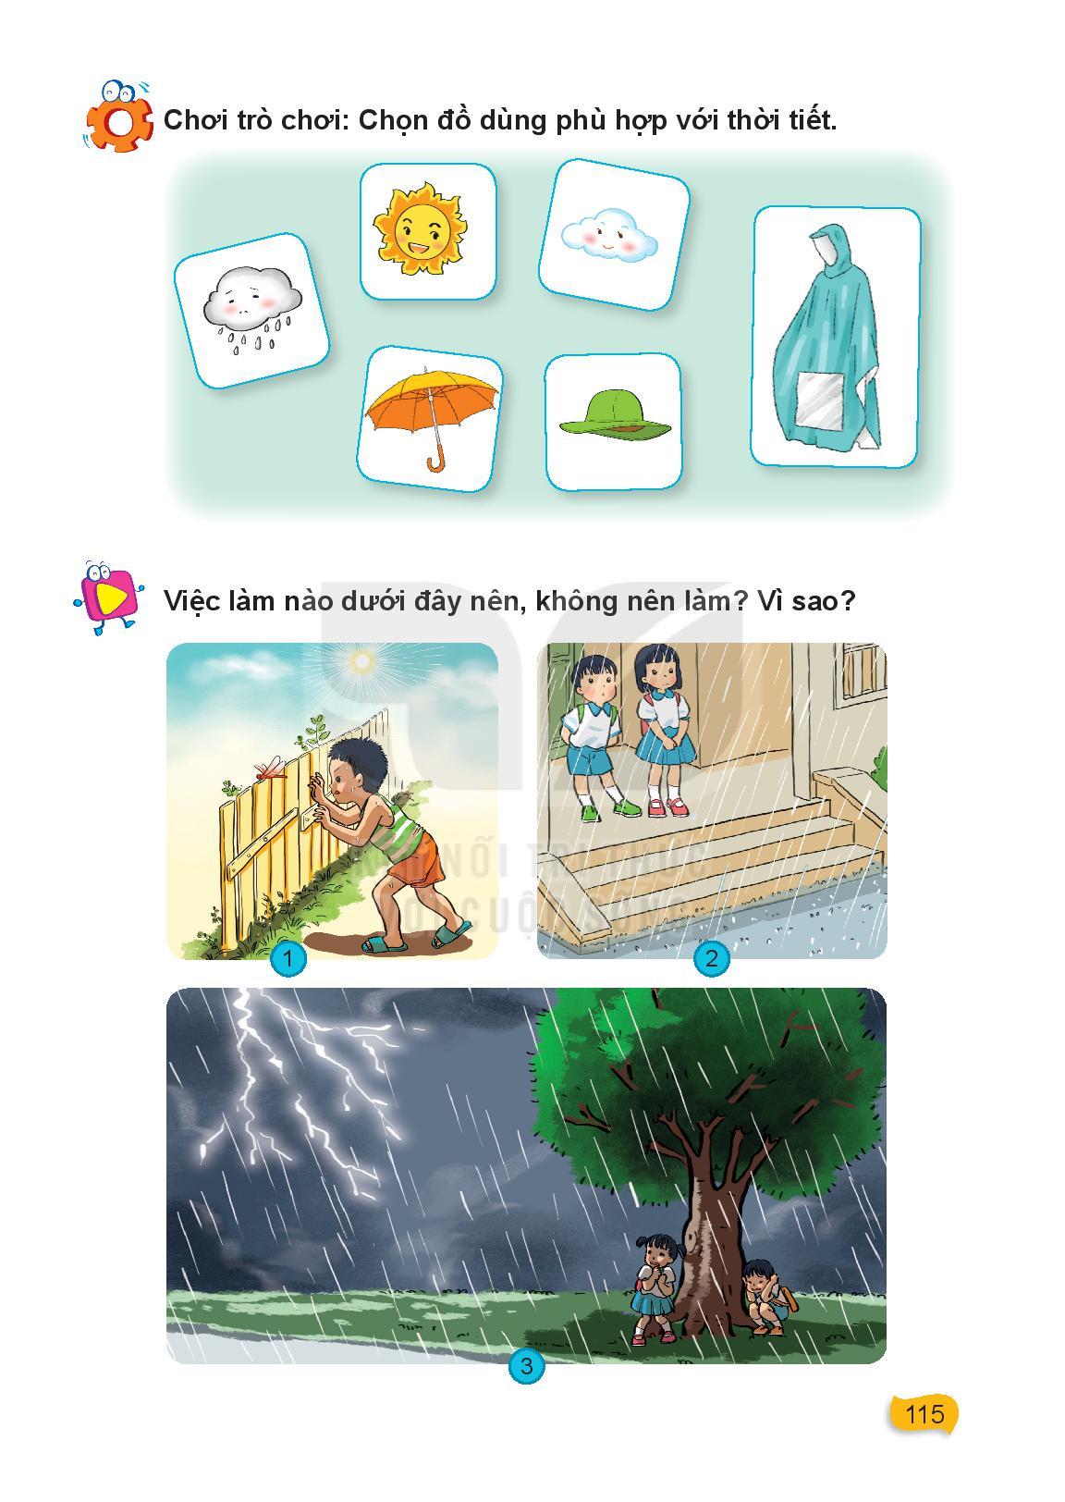

Slide 9
Tiết 2

Slide 10


Slide 12
